Slide 1


Πρόγραμμα μικτής μάθησης
Προώθηση της απασχόλησης χωρίς αποκλεισμούς στον τομέα GLAM μέσω της ανοικτής καινοτομίας
Ενότητα 1: Ο ψηφιακός τομέας GLAM
Συνεδρία 1: Προφίλ επαγγελματικής ψηφιακής επάρκειας και δεξιοτήτων
Αναπτύχθηκε από:
Κέντρο Έρευνας και Εκπαίδευσης SYNTHESIS
“Χρηματοδοτείται από την Ευρωπαϊκή Ένωση. Ωστόσο, οι απόψεις και οι γνώμες που εκφράζονται είναι αποκλειστικά του/των συγγραφέα/ων και δεν αντανακλούν κατ' ανάγκη τις απόψεις και τις γνώμες της Ευρωπαϊκής Ένωσης ή της OeAD-GmbH. Ούτε η Ευρωπαϊκή Ένωση ούτε η χορηγούσα αρχή μπορούν να θεωρηθούν υπεύθυνοι γι' αυτές.” Αριθμός έργου: 2022-1-AT01-KA220-ADU-00008513

Slide 2
Στόχοι της συνεδρίας:
Μαθησιακά αποτελέσματα:
Κατανόηση των θεμελιωδών ψηφιακών ικανοτήτων που απαιτούνται για τον τομέα GLAM.
Εξοικείωση με τις ψηφιακές δεξιότητες που απαιτούνται για την εργασία στον τομέα GLAM.
Με την ολοκλήρωση αυτών των εργασιών, αναμένεται ότι ο εκπαιδευόμενος θα:
Ανακαλύψει θεμελιώδεις ψηφιακές δεξιότητες που σχετίζονται με την εργασία στον τομέα GLAM.
Καθορίζει και θα ανακαλεί τις βασικές ικανότητες που απαιτούνται για την επιτυχία στον τομέα GLAM.
Notes:
Καλώς ήρθατε στην ενότητα «Ο ψηφιακός τομέας GLAM». Οι στόχοι αυτής της ενότητας είναι διττοί:
Πρώτον, να προσελκύσει το ενδιαφέρον για τις ψηφιακές ικανότητες που απαιτούνται για τον τομέα GLAM.
Δεύτερον, να συνδέσει τις ψηφιακές δεξιότητες με τους διάφορους επαγγελματικούς ρόλους στον τομέα GLAM.
Όσον αφορά τα επιδιωκόμενα μαθησιακά αποτελέσματα, με την ολοκλήρωση αυτής της διαδικτυακής συνεδρίας, αναμένεται ότι ο εκπαιδευόμενος θα ανακαλύψει θεμελιώδεις ψηφιακές δεξιότητες που σχετίζονται με την εργασία στον τομέα GLAM.
Επιπλέον, με την ολοκλήρωση αυτών των εργασιών, αναμένεται ότι ο εκπαιδευόμενος θα μπορεί να προσδιορίσει και να ανακαλέσει τις βασικές ικανότητες που απαιτούνται για την επιτυχία στον τομέα GLAM.

Slide 3
Χάσμα ψηφιακών δεξιοτήτων στην πολιτιστική κληρονομιά
Οι ικανότητες και οι γνώσεις που απαιτούνται για την εκτέλεση καθημερινών ψηφιακών εργασιών που σχετίζονται με το αντικείμενο εργασίας σας είναι γνωστές ως βασικές ψηφιακές ικανότητες.
Αυτό μπορεί να περιλαμβάνει τη χρήση της ψηφιακής τεχνολογίας, την ηλεκτρονική μάθηση, την ψηφιακή διαχείριση πληροφοριών και την ψηφιακή ανταλλαγή προσωπικών δεδομένων.
Notes:
Για τον τομέα GLAM, είναι ζωτικής σημασίας να αντιμετωπιστούν οι ψηφιακές δεξιότητες για την πολιτιστική κληρονομιά. Οι ικανότητες και οι γνώσεις που απαιτούνται για την εκτέλεση καθημερινών ψηφιακών εργασιών που σχετίζονται με τη θέση εργασίας σας είναι γνωστές ως βασικές ψηφιακές ικανότητες.
Αυτό μπορεί να περιλαμβάνει τη χρήση της ψηφιακής τεχνολογίας, την ηλεκτρονική μάθηση, την ψηφιακή διαχείριση πληροφοριών και την ψηφιακή ανταλλαγή προσωπικών δεδομένων.

Slide 4
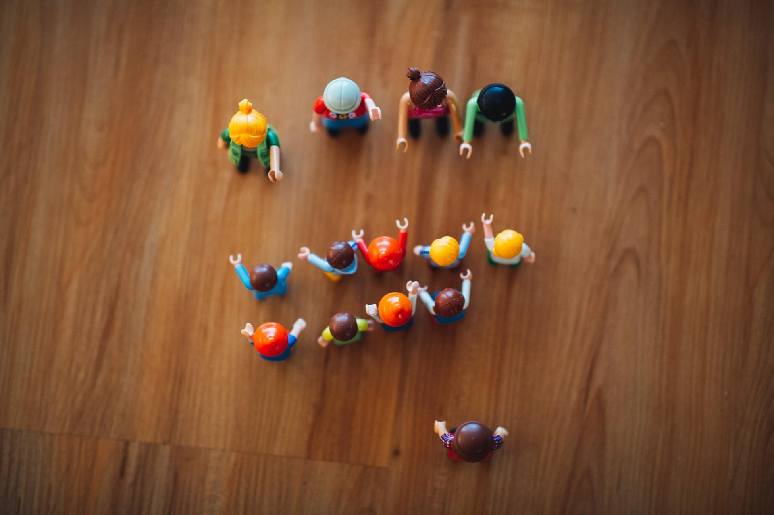
Οι ψηφιακές δεξιότητες είναι αδιαπραγμάτευτες
Notes:
Οι ανάγκες για ψηφιακές δεξιότητες εξελίσσονται και τα κενά δεξιοτήτων στον τομέα της πολιτιστικής κληρονομιάς διευρύνονται. Οι επαγγελματίες που εργάζονται στα μουσεία πρέπει να ενισχύσουν τις ψηφιακές τους ικανότητες, επειδή είναι βασική ανάγκη στη σημερινή εποχή. Το προσωπικό των μουσείων μπορεί να διασφαλίσει ότι είναι ενήμερο και προετοιμασμένο να προσφέρει καλύτερη εμπειρία στους επισκέπτες επενδύοντας στις ψηφιακές του ικανότητες.

Slide 5
Ανάπτυξη ψηφιακών δεξιοτήτων στον τομέα GLAM
να κατανοούν και να αποφεύγουν τους κινδύνους που συνδέονται με ευαίσθητα δεδομένα
να εξοικειωθούν με τον τρόπο δράσης σε ψηφιακά περιβάλλοντα
να είναι εξοικειωμένοι με τις σχετικές πολιτικές, κανονισμούς και κατευθυντήριες γραμμές σχετικά με τη διατήρηση και επαναχρησιμοποίηση δεδομένων, ιδίως στον δημόσιο τομέα
να είναι σε θέση να ελέγχουν και να κατανοούν το δικαίωμα χρήσης ή/και επαναχρησιμοποίησης ψηφιακού περιεχομένου που δημιουργήθηκε από άλλους
να γνωρίζουν τις απαιτήσεις προσβασιμότητας κατά την επικοινωνία σε ψηφιακά περιβάλλοντα, ώστε η επικοινωνία να είναι χωρίς αποκλεισμούς και προσβάσιμη για όλους τους χρήστες
να κατανοήσουν τις βασικές αρχές της ψηφιακής διατήρησης
Notes:
Οι ψηφιακές τεχνολογίες φέρνουν επανάσταση στον τρόπο λειτουργίας των πολιτιστικών ιδρυμάτων. Η ψηφιακή τεχνογνωσία είναι απαραίτητη για απλούστερες και πιο περίπλοκες εργασίες.
να κατανοούν και να αποφεύγουν τους κινδύνους που συνδέονται με ευαίσθητα δεδομένα
να εξοικειωθούν με τον τρόπο δράσης σε ψηφιακά περιβάλλοντα
να είναι εξοικειωμένοι με τις σχετικές πολιτικές, κανονισμούς και κατευθυντήριες γραμμές σχετικά με τη διατήρηση και επαναχρησιμοποίηση δεδομένων, ιδίως στον δημόσιο τομέα
να είναι σε θέση να ελέγχουν και να κατανοούν το δικαίωμα χρήσης ή/και επαναχρησιμοποίησης ψηφιακού περιεχομένου που δημιουργήθηκε από άλλους
να γνωρίζουν τις απαιτήσεις προσβασιμότητας κατά την επικοινωνία σε ψηφιακά περιβάλλοντα, ώστε η επικοινωνία να είναι χωρίς αποκλεισμούς και προσβάσιμη για όλους τους χρήστες
να κατανοήσουν τις βασικές αρχές της ψηφιακής διατήρησης

Slide 6
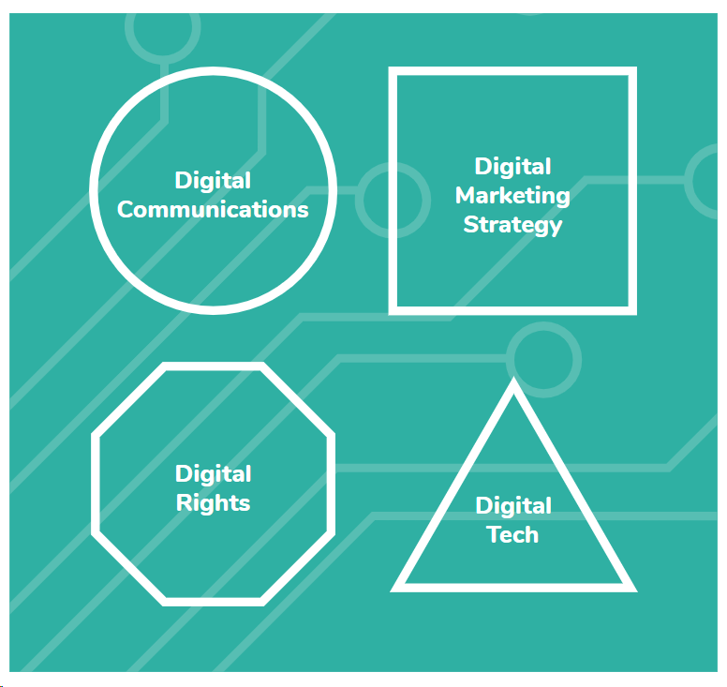

Τέσσερις ψηφιακοί τομείς βελτίωσης για τον τομέα της πολιτιστικής κληρονομιάς
Notes:
Ως αποτέλεσμα της πανδημίας, έχουν αναδυθεί πολλά έργα και πρωτοβουλίες που διερευνούν την ψηφιακή αναβάθμιση των επαγγελματιών του πολιτισμού. Μια τέτοια σημαντική πρωτοβουλία που σχετίζεται με τις ψηφιακές δεξιότητες και το εργατικό δυναμικό του GLAM, βρίσκεται στο Ηνωμένο Βασίλειο. Το National Lottery Heritage Fund υποστήριξε το πρόγραμμα Heritage Digital που ξεκίνησε το καλοκαίρι του 2020. Η κοινοπραξία Heritage Digital προσδιόρισε τέσσερις τομείς ανάπτυξης ψηφιακών δεξιοτήτων που απαιτούνται σε ολόκληρο τον τομέα και έχουν τη δυνατότητα να έχουν τον μεγαλύτερο αντίκτυπο. Οι τέσσερις τομείς είναι η ψηφιακή στρατηγική μάρκετινγκ, η ψηφιακή επικοινωνία, τα ψηφιακά δικαιώματα και η ψηφιακή τεχνολογία.

Slide 7
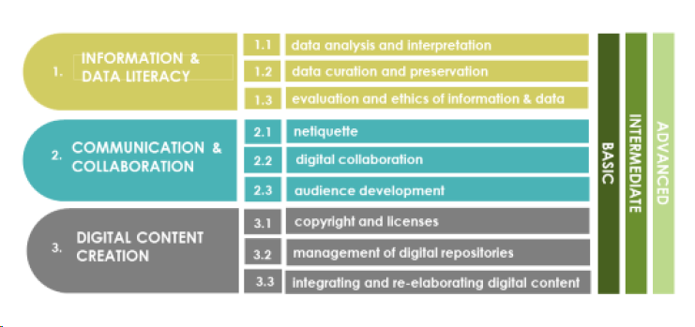
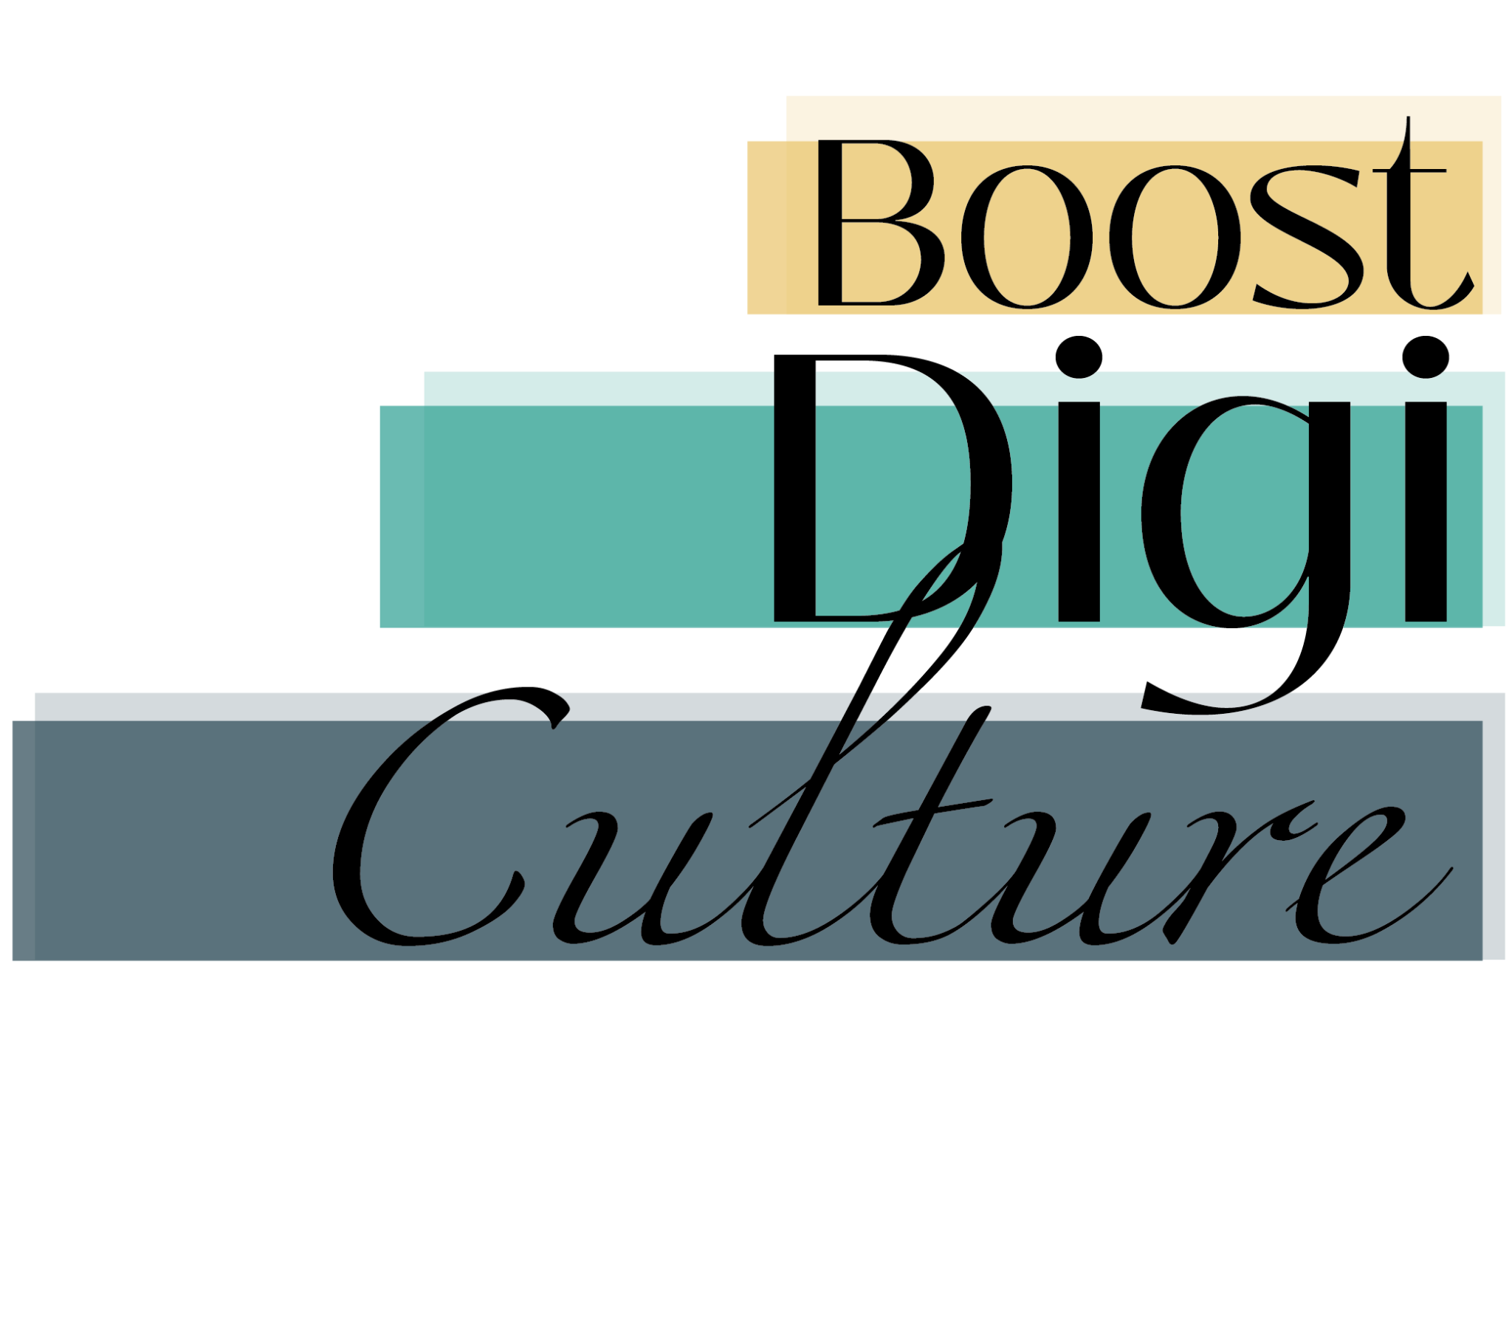
Τομείς ψηφιακών ικανοτήτων για το GLAM
Notes:
Ένα πρόσφατο ευρωπαϊκό έργο, συγκεκριμένα το BoostDigiCulture, διερευνά τους τρόπους βιωσιμότητας για την ψηφιακή αναβάθμιση των επαγγελματιών του πολιτισμού, ιδίως εκείνων που εργάζονται στον τομέα GLAM. Στο πλαίσιο αυτό, το χρηματοδοτούμενο από το Erasmus έργο διεξήγαγε έρευνα με ομάδες εστίασης και παρήγαγε μια έκθεση η οποία χρησιμεύει ως οδηγός για τους τομείς των ψηφιακών ικανοτήτων και δεξιοτήτων που είναι απαραίτητοι για τους επαγγελματίες του πολιτισμού σε μια εποχή μετά τον COVID.
Από την έρευνα προσδιορίζονται τρεις τομείς, οι οποίοι απορρέουν από το DigiComp 2.0 (The Digital Competence Framework 2.0) της Ευρωπαϊκής Επιτροπής, το οποίο προσδιορίζει ένα σύνολο βασικών ψηφιακών ικανοτήτων για τους Ευρωπαίους πολίτες.
Ο πρώτος τομέας είναι ο γραμματισμός πληροφοριών και δεδομένων.
Ο δεύτερος τομέας είναι η επικοινωνία και η συνεργασία.
Ο τρίτος τομέας είναι η δημιουργία ψηφιακού περιεχομένου.
Κάθε τομέας έχει τρία συναφή στοιχεία ψηφιακών ικανοτήτων. Ας ρίξουμε μια πιο προσεκτική ματιά σε κάθε τομέα.

Slide 8
Εγγραµµατισµός πληροφοριών και δεδοµένων
Οι χρήστες είναι σε θέση να διατυπώνουν πληροφοριακές ανάγκες, να εντοπίζουν και να ανακτούν ψηφιακά δεδομένα, πληροφορίες και περιεχόμενο. Μπορούν επίσης να κρίνουν τη συνάφεια της πηγής και του περιεχομένου της, να αποθηκεύουν, να διαχειρίζονται και να οργανώνουν ψηφιακά δεδομένα, πληροφορίες και περιεχόμενο.
Notes:
Ο εγγραµµατισµός πληροφοριών και δεδοµένων αναφέρεται στον τρόπο που οι χρήστες είναι σε θέση να διατυπώνουν πληροφοριακές ανάγκες, να εντοπίζουν και να ανακτούν ψηφιακά δεδομένα, πληροφορίες και περιεχόμενο. Μπορούν επίσης να κρίνουν τη συνάφεια της πηγής και του περιεχομένου της, να αποθηκεύουν, να διαχειρίζονται και να οργανώνουν ψηφιακά δεδομένα, πληροφορίες και περιεχόμενο.

Slide 9
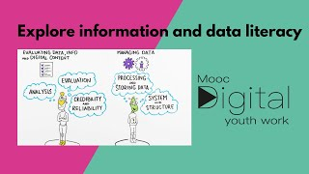
Γραµµατισµός πληροφοριών και δεδοµένων

Slide 10
Επικοινωνία και συνεργασία
Οι χρήστες είναι σε θέση να αλληλεπιδρούν, να επικοινωνούν και να συνεργάζονται μέσω των ψηφιακών τεχνολογιών έχοντας επίγνωση της πολιτισμικής και γενεαλογικής ποικιλομορφίας. Eπίσης, να συμμετέχουν στην κοινωνία μέσω των δημόσιων και ιδιωτικών ψηφιακών υπηρεσιών και της συμμετοχικής ιδιότητας του πολίτη. Τέλος, να διαχειρίζονται την ψηφιακή τους ταυτότητα και φήμη.
Notes:
Η επικοινωνία και η συνεργασία αναφέρονται στον τρόπο με τον οποίο αλληλεπιδρούμε, επικοινωνούμε και συνεργαζόμαστε μέσω των ψηφιακών τεχνολογιών, έχοντας παράλληλα επίγνωση της πολιτισμικής και γενεαλογικής ποικιλομορφίας. Συμμετοχή στην κοινωνία μέσω δημόσιων και ιδιωτικών ψηφιακών υπηρεσιών και συμμετοχικής πολιτειότητας. Να διαχειριζόμαστε την ψηφιακή μας ταυτότητα και φήμη.

Slide 11
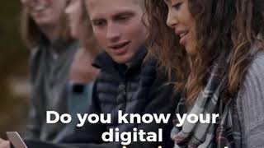
Επικοινωνία και συνεργασία

Slide 12
Δημιουργία ψηφιακού περιεχομένου
Οι χρήστες είναι σε θέση να δημιουργούν και επεξεργάζονται ψηφιακό περιεχόμενο. Μπορούν να βελτιώνουν και να ενσωματώνουν πληροφορίες και περιεχόμενο σε ένα υπάρχον σώμα γνώσεων, κατανοώντας παράλληλα πώς πρέπει να εφαρμόζονται τα πνευματικά δικαιώματα και οι άδειες χρήσης. Τέλος, να γνωρίζουν πώς να δίνουν κατανοητές οδηγίες για ένα υπολογιστικό σύστημα.
Notes:
Η δημιουργία ψηφιακού περιεχομένου αναφέρεται στον τρόπο με τον οποίο δημιουργούμε και επεξεργαζόμαστε το ψηφιακό περιεχόμενο. Βελτίωση και ενσωμάτωση πληροφοριών και περιεχομένου σε ένα υπάρχον σώμα γνώσεων, ενώ παράλληλα κατανοούμε πώς πρέπει να εφαρμόζονται τα πνευματικά δικαιώματα και οι άδειες χρήσης. Να γνωρίζουμε πώς να δίνουμε κατανοητές οδηγίες για ένα υπολογιστικό σύστημα.

Slide 13
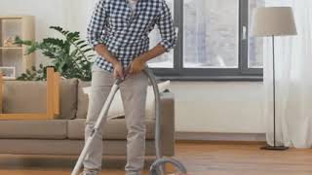
Δημιουργία ψηφιακού περιεχομένου
Notes:
Η δημιουργία ψηφιακού περιεχομένου αναφέρεται στον τρόπο με τον οποίο δημιουργούμε και επεξεργαζόμαστε το ψηφιακό περιεχόμενο. Βελτίωση και ενσωμάτωση πληροφοριών και περιεχομένου σε ένα υπάρχον σώμα γνώσεων, ενώ παράλληλα κατανοούμε πώς πρέπει να εφαρμόζονται τα πνευματικά δικαιώματα και οι άδειες χρήσης. Να γνωρίζουμε πώς να δίνουμε κατανοητές οδηγίες για ένα υπολογιστικό σύστημα.

Slide 14
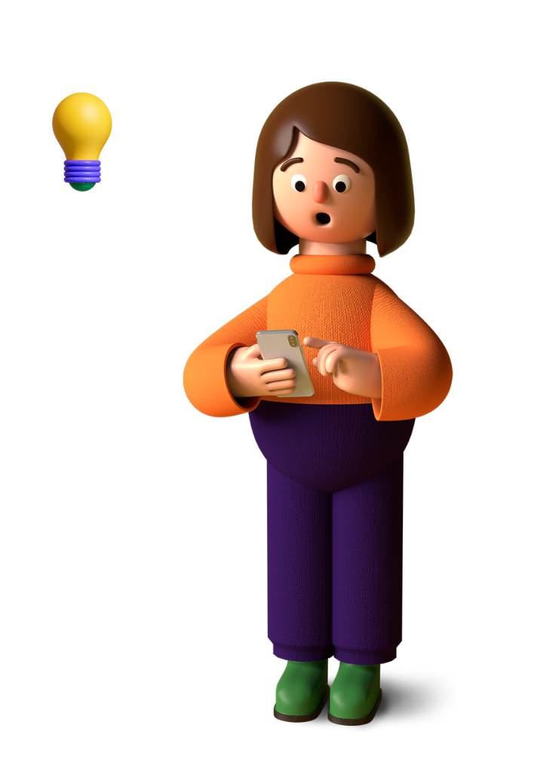
Αυτοαναστοχασμός
Γιατί οι ψηφιακές δεξιότητες είναι σημαντικές για τον τομέα GLAM;
Ποιες είναι ορισμένες βασικές ψηφιακές ικανότητες που απαιτούνται όταν εργάζεστε στον τομέα GLAM;
Notes:
Ας ανακεφαλαιώσουμε ορισμένους βασικούς τομείς που συζητήθηκαν σε αυτή τη συνεδρίαση.
Γιατί οι ψηφιακές δεξιότητες είναι σημαντικές για τον τομέα GLAM;
Ποιες είναι ορισμένες βασικές ψηφιακές ικανότητες που απαιτούνται όταν εργάζεστε στον τομέα GLAM;

Slide 15
Αναφορές
Blankenberg, Ngaire (2017) "Museum Organization for the Future" στο Digital Museum Planning, επιμέλεια A.
Hossaini, N. N. Bankenberg και G.Lord. σ. 280-287. Lanham: Littlefield. 391 pp.
Πολιτισμός 24 (2020). Η ατζέντα του ψηφιακού μετασχηματισμού και τα GLAMs - πορίσματα και αποτελέσματα της Culture24, σ. 14, 18.
https://pro.europeana.eu/files/Europeana_Professional/Publications/Digital%20transformation%20reports/The%20digital%20transformation%20agenda%20and%20GLAMs%20-%20Culture24,%20findings%20and%20outcomes.pdf
Museums Galleries Scotland (2021). " Το πρόγραμμα "Ψηφιακός γραμματισμός για την ηγεσία"
https://www.museumsgalleriesscotland.org.uk/project/the-digital-literacy-for-leadership-programme/
https://www.museumnext.com/digital-skills-for-museum-professionals/
Ψηφιακά προφίλ/δεξιότητες στα Μουσεία σήμερα_v3 https://cultura.gencat.cat/web/.content/dgpc/museus/06-actualitat/noticies/20201118_Digital-Profiles-Skills-in-Museums_v3_ConxaRod_2022.pdf
https://d13kjxnqnhcmn2.cloudfront.net/AcuCustom/Sitename/DAM/041/Heritage_Digital_Introduction_Guide.pdf

Slide 16






Προώθηση της απασχόλησης χωρίς αποκλεισμούς στον τομέα GLAM μέσω της ανοικτής καινοτομίας
Αριθμός έργου: 2022-1-AT01-KA220-ADU-00008513

